Slide 1

AUTOMAÇÃO INTELIGENTE
Orquestrando o Futuro
A jornada de automação end-to-end com Blue Prism na Atvos

Slide 2
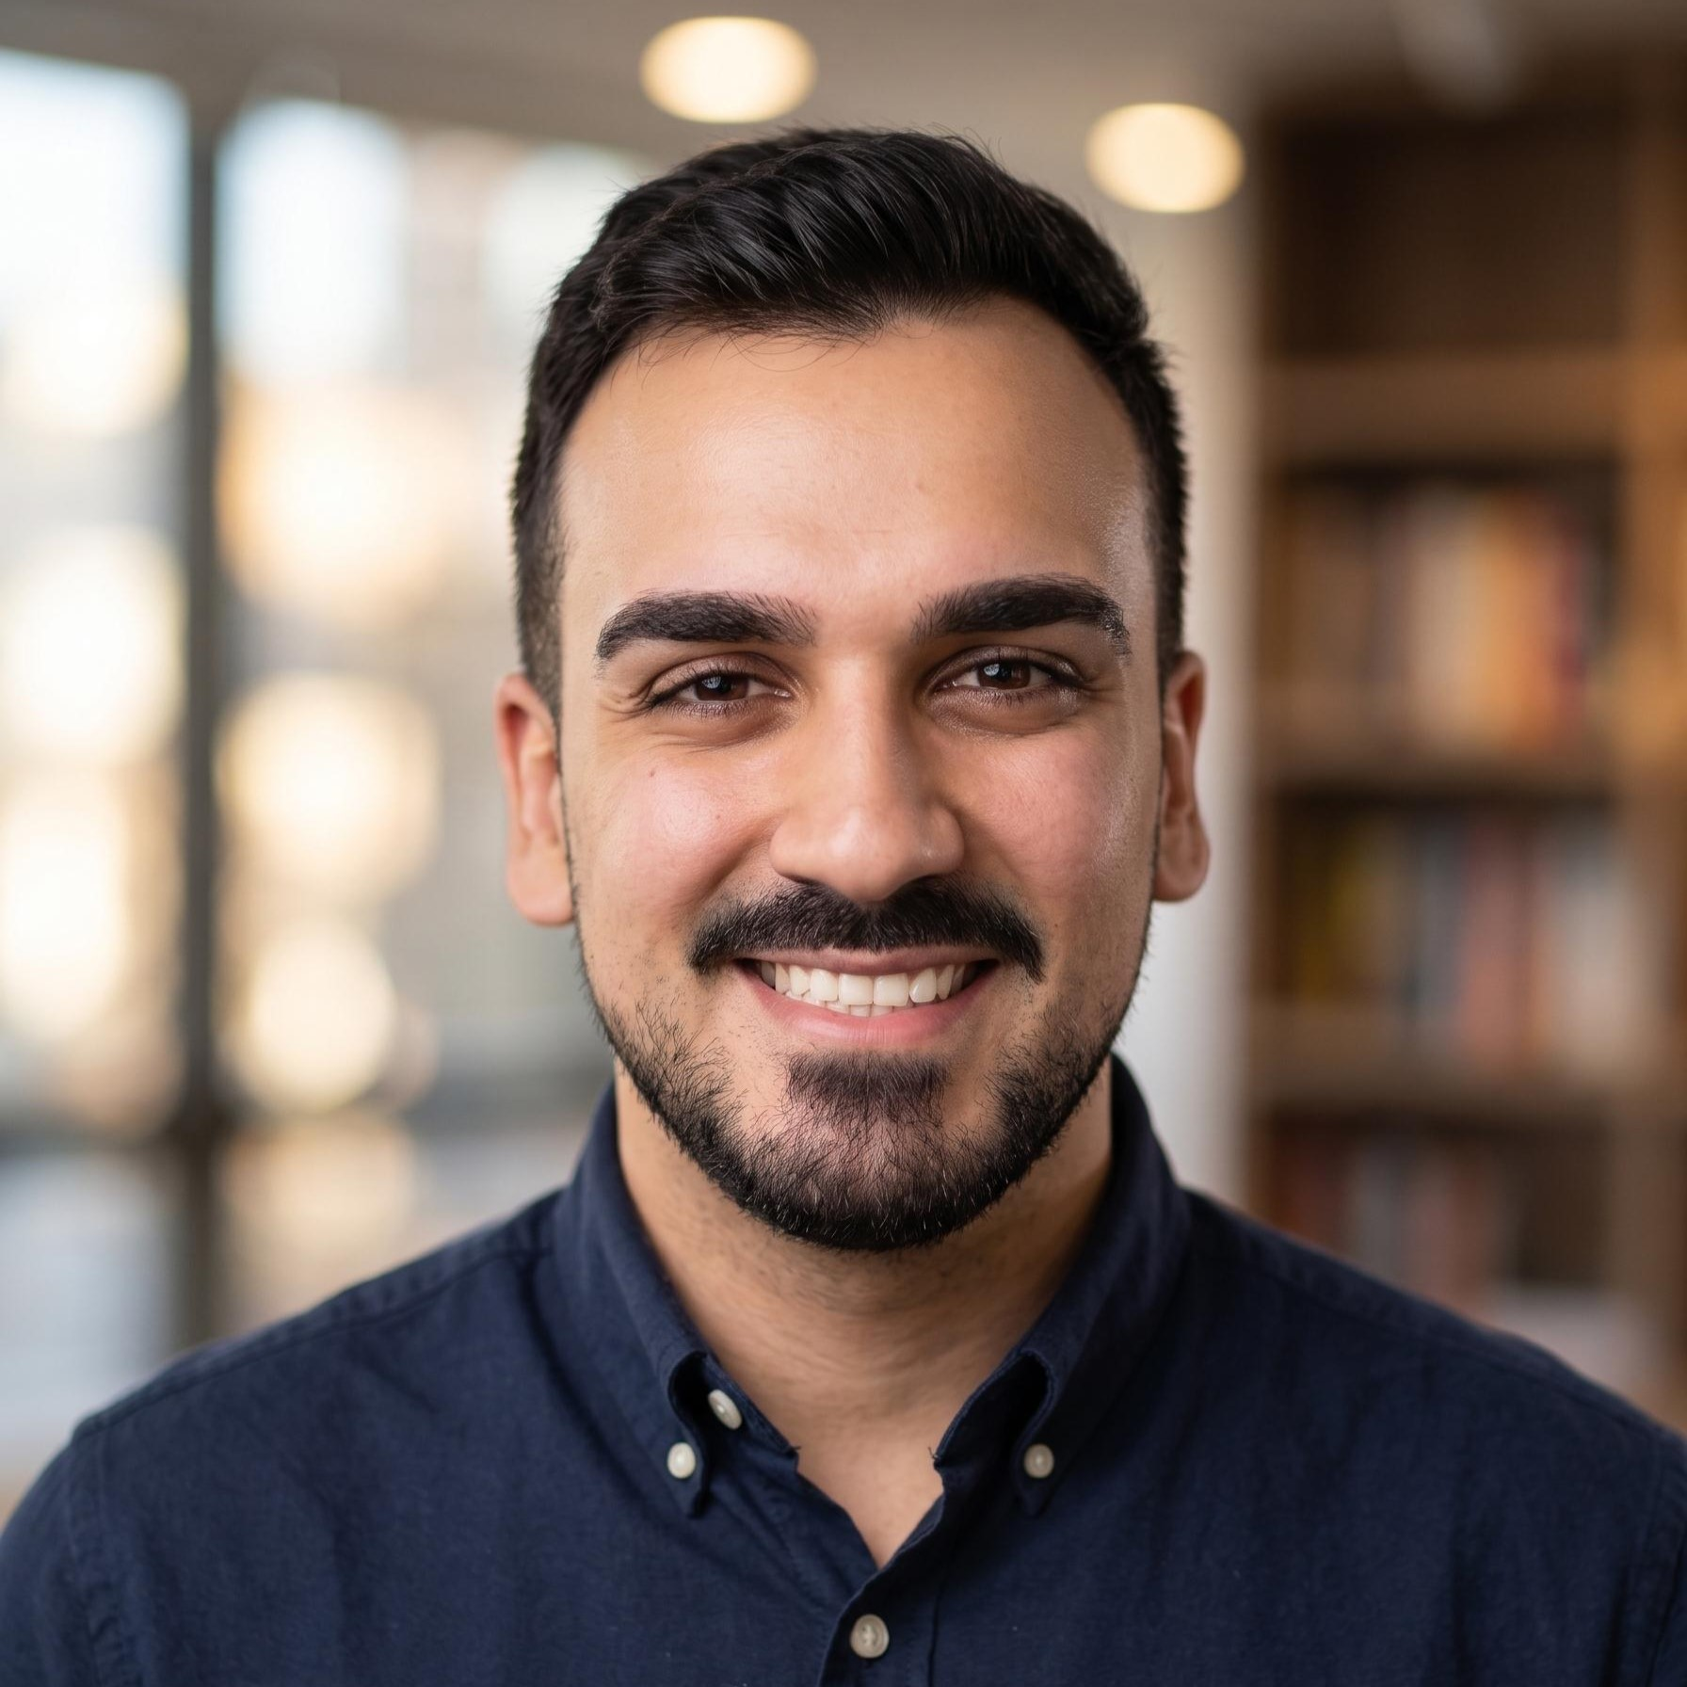
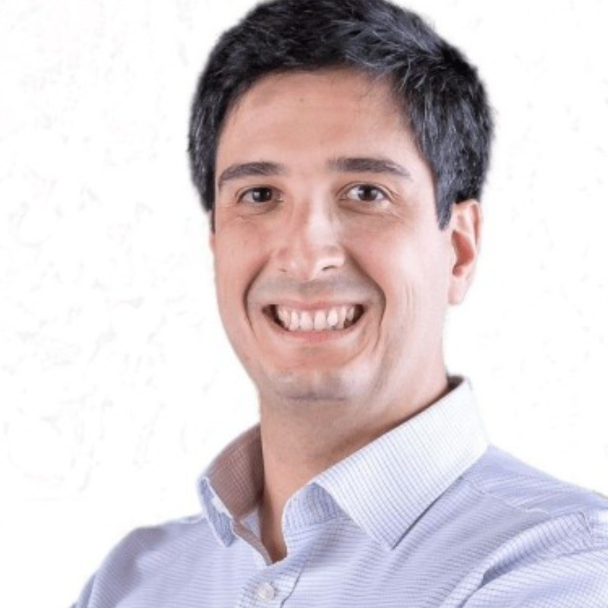
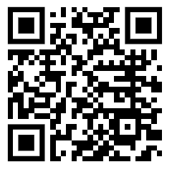
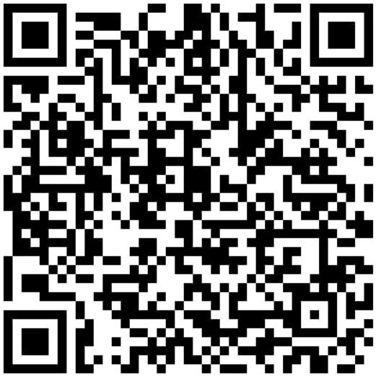


Quem Somos?
Líder de dados e automação com mais de 9 anos de carreira, experiência em Bussiness Inteligente, Advanced Analytics, Cloud, Lake Houses, IA e RPA.
Graduado em Eng. Mecânica (Mackenzie) com MBAs em Analytics e Big Data (FGV), Eng. De Dados (FIAP) e Data Science (FIAP).
Carreira desenvolvida em crédito, cartão, benefícios, saúde, seguros, real State, telecom e agro.
Com passagens por Unilever, ALPLA e All4Labels, Murilo Zappellini traz quase duas décadas de expertise para liderar a área comercial da Cognition no Brasil.
Especialista em automação, ele ajuda a transformar organizações dando vida a trabalhadores digitais para resolver grandes desafios de negócio
Diego Dias
Líder de Dados & Automação
Murilo Zappellini
Diretor Comercial

Slide 3





















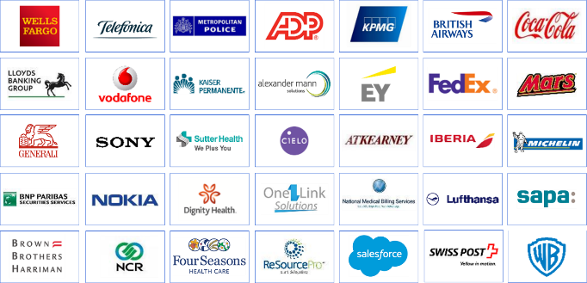

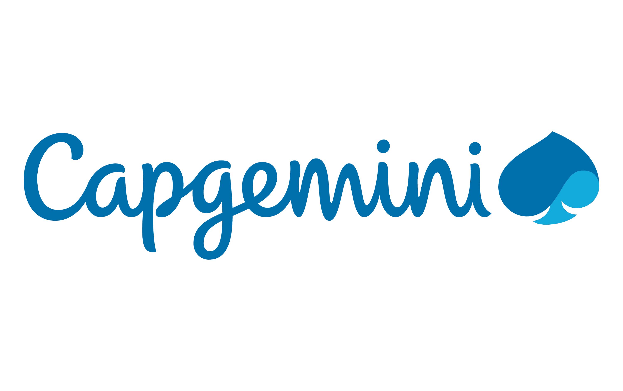





























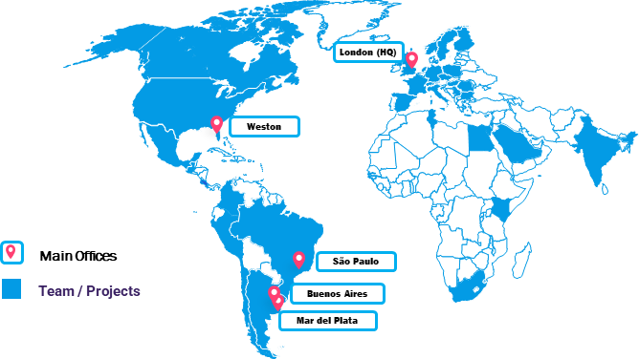





















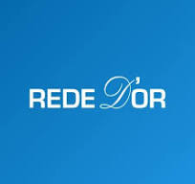









Cognition em um piscar de olhos
90+ Clientes
2000+ Processos de Automação Inteligente
ISO 9000
Padrões de TI CMMI 3 implementados
1.000+ Licenças vendidas
100% dos FTEs
Membro da Rede Intl de Tecnologias Limpas
*
*
*
*
*
*
*
*
*
*
*
*
*
*
*
*
*
*
*
*
*
*
* Projects with +4 years.

Slide 4



UMA DAS MAIORES PRODUTORAS DE
ENERGIA LIMPA DO BRASIL
3,3
bilhões
4,2
mil GWh
de litros de Etanol
(2º maior do país a partir da cana-de-açúcar)
de Energia Elétrica a partir da biomassa
+4
milhões
750 mil
Criada em 2007 possui o Mubadala Capital como um dos principais acionistas, empresa global de gestão de ativos com sede em Abu Dhabi.
toneladas de Açúcar VHP
de CBios
38
milhões
500 mil
hectares de plantio de
cana-de-açúcar
de moagem
* Capacidade Instalada

Slide 5
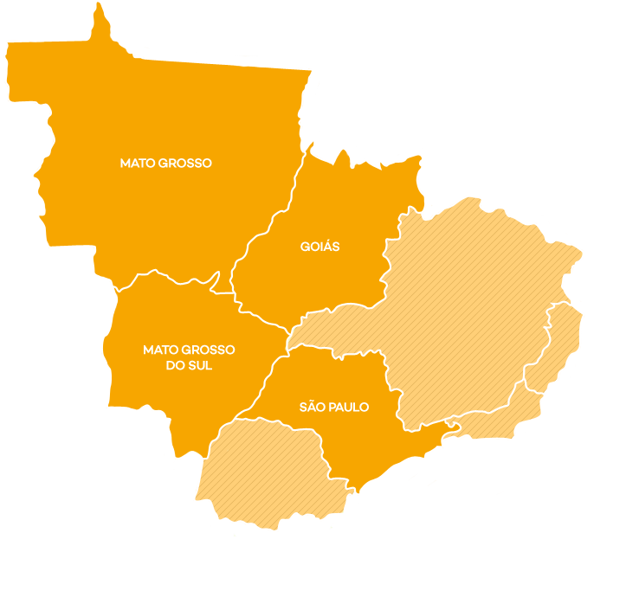
MAPA DAS
OPERAÇÕES
Alto Taquari
Alto Taquari
Costa Rica
Costa Rica
Mineiros
Morro Vermelho
Perolândia
MATO
GROSSO
GOIÁS
Água Emendada
Somos
Caçu
Rio Claro
11 mil
MATO GROSSO DO SUL
integrantes e 5,4 mil terceiros habituais distribuídos
em 8 unidades agroindustriais e 2 escritórios corporativos.
SÃO PAULO
Nova Alvorada do Sul
Santa Luzia
Rio Brilhante
São Paulo
Eldorado
SEDE
Mirante do Paranapanema
Conquista do Pontal

Slide 6
AVALIAÇÃO TÉCNICA & AQUISIÇÃO
Seleção da Arquitetura RPA Líder
O BluePrism se consolidou como a plataforma ideal pelas vantagens em custos, estabilidade de deploy e integração nativa com SAP.
A ESCOLHA ESTRATÉGICA
Integração nativa com SAP
Por que o Blue Prism se destacou?
Ambiente escalável e auditável
Após compararmos as principais ferramentas de RPA do mercado usando 10 critérios técnicos rígidos, o Blue Prism alcançou a pontuação máxima (30/30).
Custo 50% menor
Sem limite de licenças
Critérios principais de avaliação:
PONTUAÇÃO DAS FERRAMENTAS AVALIADAS (MÁX: 30)
Blue Prism
📈 a. Escalabilidade: Crescimento de fluxos.
🌿 f. CI/CD: Deploy ágil e seguro.
30 pts
Automation Anywhere
29 pts
🛡️ b. Auditoria: Rastreabilidade de ações.
⚙️ g. Flexibilidade: Multitecnologia.
UiPath
29 pts
🤖 c. Automação: Aceleração de entregas.
✏️ h. Low Code: Usuários autônomos.
Power Automate
21 pts
🖥️ d. Monitoramento: Gestão de robôs.
🔒 i. Segurança: Proteção de dados.
N8N
19 pts
🧠 e. Integração IA: Modelos cognitivos.
💵 j. Custo: Previsibilidade financeira.
Bot City
18 pts
Manus
12 pts

Slide 7











ARQUITETURA DE SISTEMAS
Ecossistema de Hiperautomação
Nossa arquitetura conecta canais operacionais cotidianos a motores cognitivos, gerando transações automáticas diretas.
PASSO 1
PASSO 2
PASSO 3
PASSO 4
Entrada de Dados
Processamento
IA
Resultado ERP
Captação em canais de mensageria, ERPs e arquivos.
Robô central de automação que processa e unifica as lógicas.
Processamento de linguagem natural e visão computacional.
Inserção direta no sistema central sem esforço manual.
SAP Hana
SAP Hana
PIMS
BLUEPRISM
PIMS
Orquestrador RPA
Google Cloud
Blue Prism
Gemini Generative AI
Top Desk
ORQUESTRAR
ANALISAR
REGISTRAR
Top Desk
Big Query
Big Query
WhatsApp Business
WhatsApp Business
Microsoft Teams
Microsoft Teams
SAP ERP
Planilhas Excel
Escrita Nativa Segura
Planilhas Excel

Slide 8



PERFORMANCE & KPI
Métricas de Sucesso Consolidadas
A eficiência do novo modelo gerou retornos operacionais expressivos, aliando velocidade à segurança de execução.
VOLUME DE ROBÔS
Distribuição de Horas Devolvidas / Mês
2 Robôs Ativos
Inclusão de Títulos a Pagar
740h
Em produção contínua via Blue Prism
Testes para requisição de compras (SAP)
110h
Envio de Notas de exportação a vencer
15h
RETORNO ANUAL TOTAL
Relatórios do Tax One
22h
R$ 1,51M /ano
Indicadores EVTE e Post Audit
40h
Licenças Blue Prism + Sustentação Dedicada
Relatórios de falha de colheita
60h
Emissão de Guias SEFAZ
30h
RETORNO OPERACIONAL
Atualização de Mapas
50h
1157 h /mês salvas
Check List Due Diligence Jurídico
90h
Equivalente a ~7.3 FTEs devolvidos à operação

Slide 9
CASOS PRÁTICOS & RESULTADOS
Inclusão de Títulos a Pagar
A automação da rotina financeira de Contas a Pagar mitigou riscos operacionais críticos e elevou o nível estratégico da equipe.
Projeto Títulos a Pagar
4.400 títulos processados por mês
COMO ERA (MANUAL)
Os analistas de Contas a Pagar precisavam acessar e ler individualmente os chamados na plataforma TopDesk, e-mails da área ou até arquivos soltos em Diretórios de Rede
Era necessário extrair as informações contábeis e fiscais (como o número do SAP) de cada chamado/e-mail, abrir o SAP (ERP) manualmente e digitar os dados de cada boleto, guia ou pagamento (ex: pagamentos de licenciamento, seguros com endosso, impostos, entre outros)
COMO É HOJE (AUTOMATIZADO)
Triagem automática (e-mail/TopDesk/Diretórios), cadastro SAP sem erros e liberação de digitação para a equipe focar em auditoria inteligente e conformidade fiscal.
CUSTO X IMPACTO FINANCEIRO
INVESTIMENTO
RETORNO ANUAL (FTE)
PAYBACK
R$ 138k
~R$ 423k
4 Meses

Slide 10
CASOS PRÁTICOS & RESULTADOS
Projeto O.S. via Rádio
A conversão inteligente de áudio de rádio em ações sistêmicas via RPA elimina gargalos de comunicação e acelera a manutenção corretiva no campo.
Projeto O.S. via Rádio
Atuação 24h/7
COMO ERA (MANUAL)
Em áreas de sombra de conectividade, o operador de campo precisava acionar um assistente administrativo via rádio. O assistente anotava os detalhes do problema, abria manualmente a Ordem de Serviço (O.S.) no sistema corporativo e, após a execução, repetia o processo manual para fechamento da O.S
COMO SERÀ (AUTOMATIZADO)
O áudio emitido via rádio é capturado, transcrito e interpretado por uma inteligência artificial que extrai os dados necessários (conversão de áudio para ação). Um robô de RPA realiza instantaneamente o cadastro, abertura e encerramento da O.S. diretamente no sistema, eliminando a digitação humana.
CUSTO X IMPACTO FINANCEIRO
INVESTIMENTO
RETORNO ANUAL (FTE)
PAYBACK
R$ 80k
~R$ 700k
2 Meses

Slide 11
PLANEJAMENTO & PIPELINE 2026
Próximos passos
Onde podemos acelerar e gerar valor?
1. Assessment nas áreas
2. Citizen Developer
3. Monitoramento de ROI
Iniciar imediatamente as fases de detalhamento para as áreas replicando o modelo de governança do contas a pagar.
Institucionalizar e certificar os primeiros "Champions" locais, expandindo a capacidade de inovação sem inflar custos de squads dedicadas.
Monitorar ativamente em painel executivo as horas devolvidas à Atvos, os paybacks acordados e a redução de riscos de multas tributárias.
META: Q3 2026
META: Q4 2026
CONTÍNUO

Slide 12
AUTOMAÇÃO INTELIGENTE
Obrigado!
A jornada de automação end-to-end com Blue Prism na Atvos

